Slide 1
La bases des circuits leçon 1

Slide 2
Courant électrique
Le courant, I, est la quantité de charge qui passe en un point de l’espace par unité de temps.
C’est comme un courant d’eau… Le courant est mesuré en Ampères (A)

Slide 3
Voltage
Le voltage V, c’est la mesure de l’énergie que peut acquérir ou perdre une charge électrique entre deux points de l’espace.
Tension ou Différence de potentiel Le voltage est mesuré en Volt (V)
Une prise murale a 120V…Les microprocesseurs utilisent 5-9 V

Slide 4
La résistance
La résistance, R, est la mesure de la capacité de résister au passage du courant électrique
L’unité de mesure de la résistance est l’ohm (Ω)

Slide 5
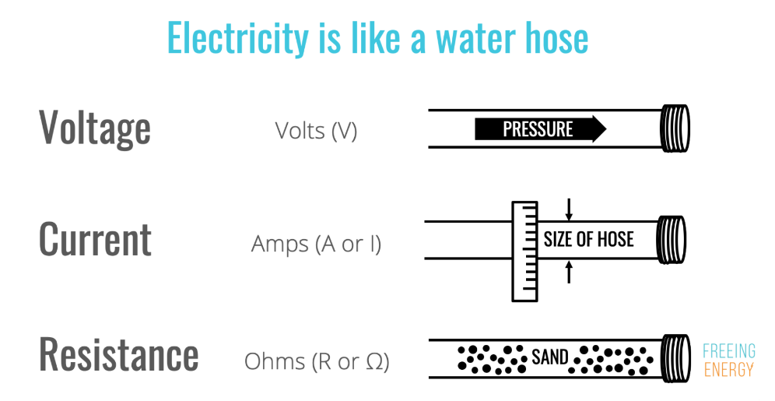

Slide 6
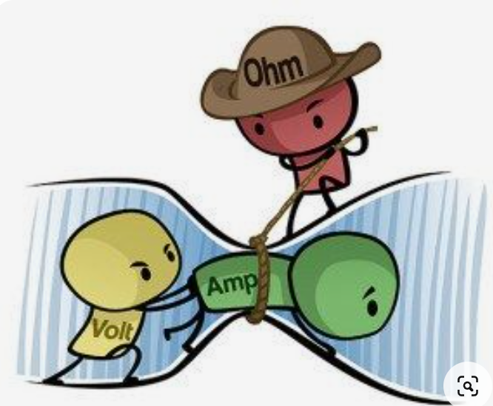

Slide 7

Loi de Ohm

Slide 8
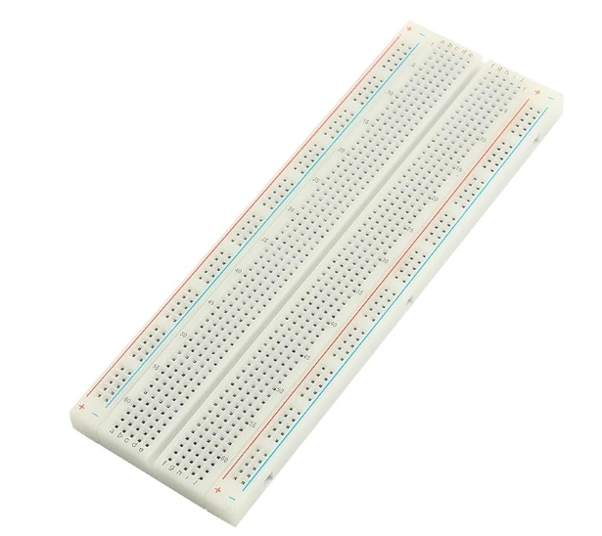
Les éléments d’un circuit
La platine d’expérience (non-soudable)

Slide 9
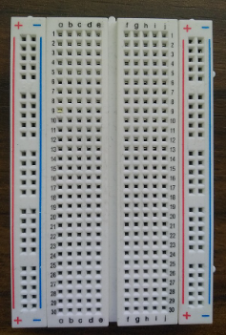
La platine d’expérience
Des séries de trous qui sont connectées ensemble. Les séries peuvent être connectées à une autre série. Il est à noter qu’il n’y a RIEN de différent avec la série + et la série - .

Slide 10
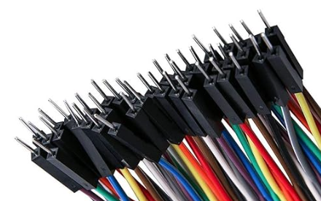
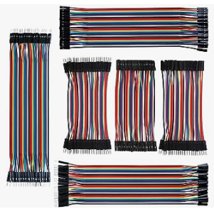
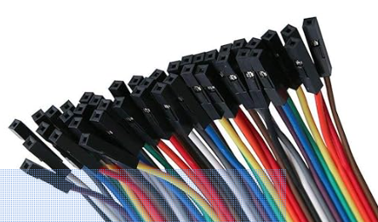
Les fils
Connection ‘Males’
Connection ‘Femelle’

Slide 11
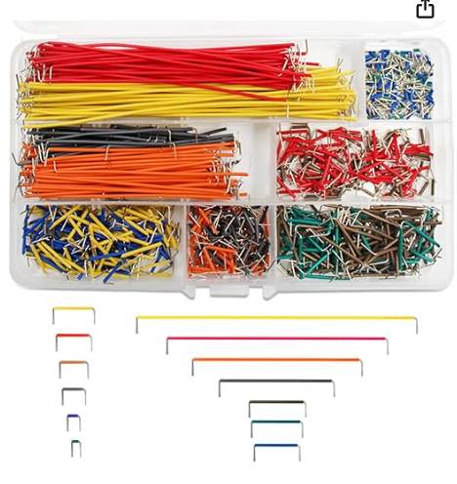
Les fils
Gardes tes fils organisés… par couleur, pas mêlés ou croisés
Plus court est préférable car plus organisé ET moins de résistance!
Une connexion nécessite un contact de métal à métal.

Slide 12
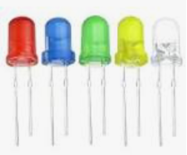
Ampoules DEL
Diode Électro Luminescente

Slide 13
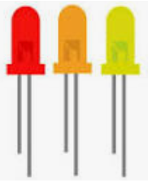
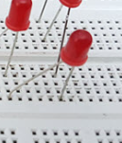
Ampoules DEL
Branche plus longue = +
Branche plus courte = -
Branche + pliée

Slide 14
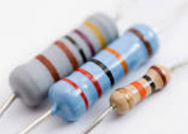
Les résistances
Sont TRES importants pour assurer la sécurité et la fiabilité des composantes dans un circuit. Il règle le courant dans le circuit.
On doit utiliser les couleurs pour distinguer entre eux.
Pas de côté + ou -

Slide 15
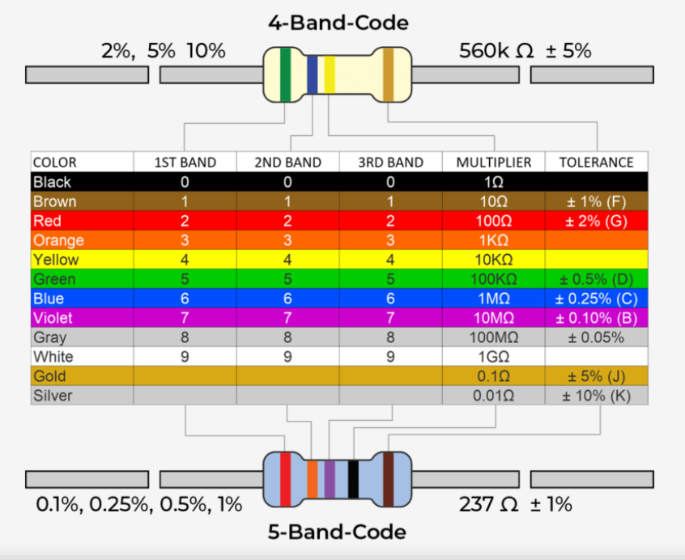

Slide 16
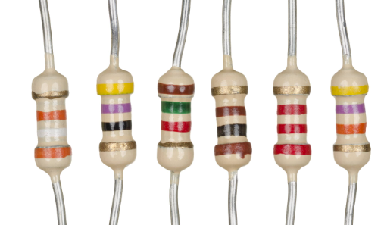
À vous de pratiquer…

Slide 17


À vous de pratiquer…

Slide 18
Quelle résistances avec nos DEL?
220 Ω ou 330 Ω

Slide 19
Avec une pile de 9V, créer un circuit pour allumer un DEL.

